Slide 1



การขอโดเมนเนมฟรี
โดเมนเนมฟรีมีให้หลายที่ครับ เช่น co.cc หรือ .cc.cc แต่ผมขอแนะนำ .tk คลิกแบนเนอร์สมัครด้านขวามือครับ
คลิกที่นี่ดูวิธีการขอโดเมนเนม
ระบบจะเข้าไปให้เราลองตั้งชื่อดูครับว่าใช้ได้หรือซ้ำกับคนอื่นครับกรอกชื่อเสร็จคลิก Next ถ้าอยากได้ภาษาไทยก็เลือกที่

Slide 2
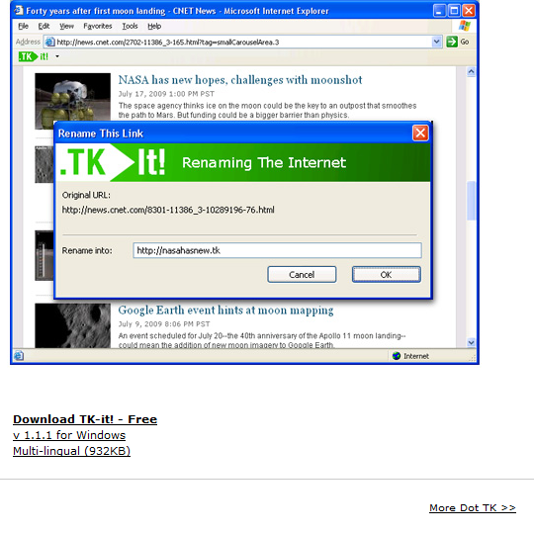
ไปด้านล่างสุดคลิก

Slide 3

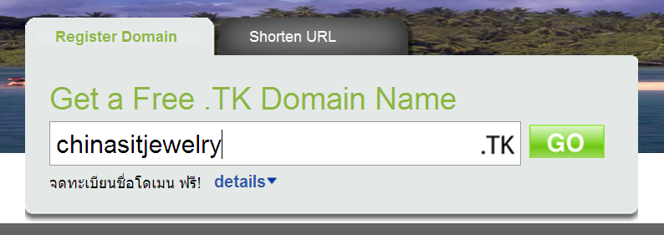
การขอโดเมนเนม
ให้พิมพ์ชื่อที่ต้องการลงไปแล้วคลิก next
ถ้าระบบเด้งไปอีกหน้าให้กรอกใหม่คลิก Go

Slide 4
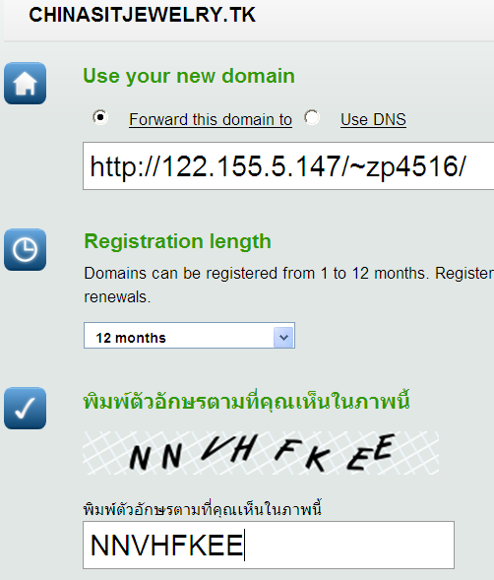
ถ้าชื่อที่คุณขอไม่ซ้ำกับใครและฟรีมันจะให้เราลงรายละเอียดได้เลยครับ
ใส่ ip ที่คุณได้มา
เลือกแบบ 12 เดือน

Slide 5

กรณีชื่อที่ขอใช้ไม่ซ้ำกับใครแต่ต้องเสียเงิน(ไม่แนะนำ)
ก็ให้คลิก Register domain เพื่อลงทะเบียน แต่ถ้าซ้ำกันระบบก็ให้กรอกชื่อใหม่เท่านั้นเองครับ

Slide 6
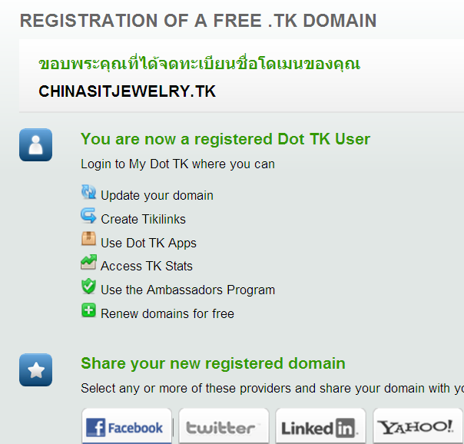
กรณีลงทะเบียนขอโดเมนเนมเสร็จสมบูรณ์
ชื่อเว็บเราคือ
Chinasitjewelry.tk
เราสามารถแชร์เว็บเราให้คนอื่นรู้จักผ่านสื่อได้เลยครับ เช่น facebook

